Slide 1
AIoT人工智能项目实战 -Linux基础知识和使用
辛慧
15309220868

Slide 2
目录
➢操作系统概述
➢Linux系统简介
➢Linux常用命令
➢Linux应用软件

Slide 3

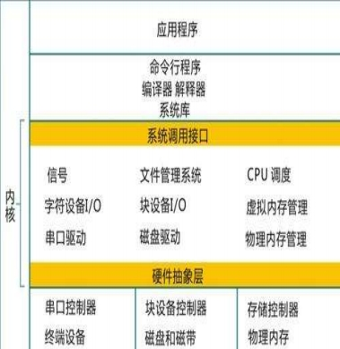
操作系统概述
操作系统是计算机系统的基本系统软 件。软件 系统中操作系统是所有软件的核心。
操作系统负责控制、管理计算机的所 有软件、 硬件资源，是惟一直接和硬件系统打 交道的软 件，是整个软件系统的基础部分，同 时还为计 算机用户提供良好的界面。
因此，操作系统直接面对所有硬件、 软件和用 户，它是协调计算机各组成部分之间 、人机之 间关系的重要软件系统。

Slide 4
Linux操作系统简介
• Linux系统有两种不同的含义。从技术角度，Linux最早是由Linus Torvalds开发维护的开放源代码UNIX类操作系统的内核。然而， 目前大多数人用它来表示以Linux内核为基础的整个操作系统。从 这种意义讲，Linux指的是开放源代码的，包含内核、系统工具、 完整的开发环境和应用的UNIX类操作系统。
• Linux是一个UNIX操作系统的克隆，可以免费使用，遵循GPL
（the GNU General Public License ）声明，可以自由修改和传播。

Slide 5
Linux操作系统基本特征
•
是真正的多用户、多任务操作系统；
•
是符合POSIX标准的系统；
•
提供具有内置安全措施的分层的文件系统；
•
提供shell命令解释程序和编程语言；
•
提供强大的管理功能，包括远程管理功能；
•
具有内核的编程接口；
•
具有图形用户接口；
•
具有大量有用的实用程序和通信、联网工具；
•
具有面向屏幕的编缉软件。
•
Linux系统组成部分的源代码是开放的，任何人都能修改和重新发布它
•
Linux系统不仅可以运行自由发布的应用软件，还可以运行许多商业化的应用软件。 它可以运行在许多硬件平台上。
•

Slide 6
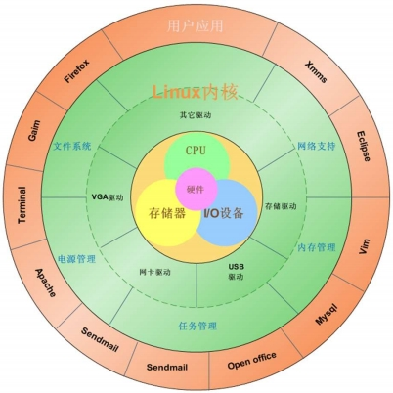
Linux系统结构图

Slide 7
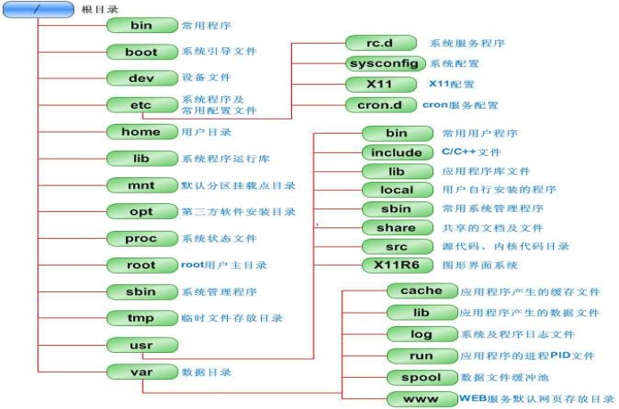
Linux目录结构

Slide 8
Linux常用命令①
命令 | 说明
ls | 显示指定工作目录下的内容
cd | 变换工作目录
pwd | 显示当前活动目录的绝对路径
rm | 删除文件
mv | 移动目录或者给文件改名
cp | 复制文件或者目录
cat | 查看用于连接文件并打印到标准输出设备上
file | 查看文件类型
mkdir | 创建新目录
rmdir | 删除空目录

Slide 9
Linux常用命令②
命令 | 说明
find | 在指定的路径上搜索指定的文件和目录
whereis | 查找命令的路径、帮助信息路径
grep | 过滤、查找文件中的内容，或指定输入、输出的 文件中的内容。

Slide 10
Linux常用命令③
命令 | 说明
su | 在不注消的情况切换用户身份
sudo | 以另一个用户的身份执行某个命令
free | 查看当前系统内存的使用情况
ps | 显示当前系统的进程
kill | 杀死指定进程

Slide 11
Linux常用命令④
命令 | 说明
shutdown | 关机或重启
reboot | 重启命令
halt | 关机
poweroff | 关闭电源

Slide 12
Linux常用命令⑤
命令 | 说明
ifconfig | 用来查看和配置网络设备
ping | 用来测试与目标主机的连通性
netstat | 用于显示网络状态
route | 用于显示和操作IP路由表

Slide 13
gedit编辑器的使用
gedit是Unix/Linux系统下的另一种文本编辑器，支持窗口模式，更加方便快捷。 启动gedit：
gedit
进入gedit编辑器界面，没有为所编辑的文件命名
gedit filename
进入gedit编辑器界面，并将所编辑的文件命名为filename

Slide 14
感谢
欢迎提问

